Slide 1
HOSTING Y DOMINIOS

Slide 2
1.
DOMINIOS

Slide 3
¿Qué es un dominio?
Es un nombre que enmascara la dirección IP de un sitio web con el objetivo de hacerlo más fácil de recordar e identificable con la empresa, producto o institución a la que pertenece.
Los dominios en la Argentina (con terminación .ar) los administra el Estado Nacional a través de la Secretaría Legal y Técnica de la Presidencia de la Nación.
https://nic.ar/

Slide 4
¿Qué es un dominio?
172.67.12.171
https://www.davinci.edu.ar/

Slide 5
¿Cómo registrar un dominio?
Desde 2016 para registrarse como entidad registrante de dominios es necesario contar con CUIT y Clave Fiscal 3 y realizar algunas configuraciones muy simples en la página de la AFIP que permitirán realizar los trámites relacionados con los dominios.
El primer paso es consultar si el dominio que elegimos está disponible. Si lo estuviera, se puede registrar.

Slide 6
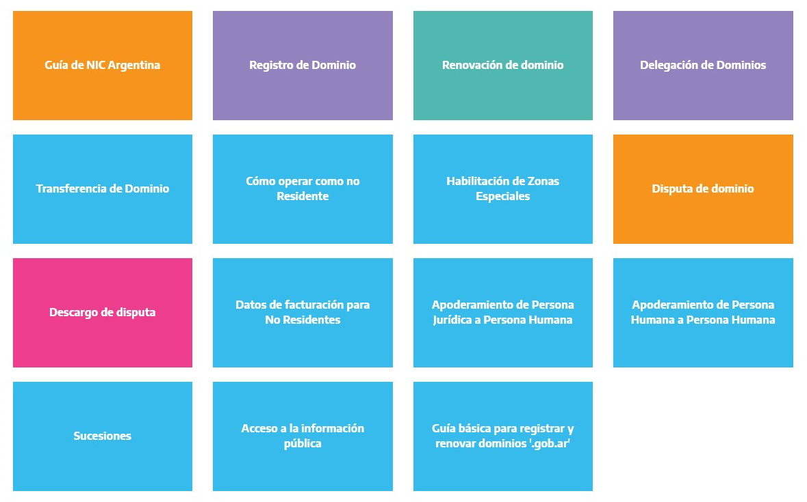
https://nic.ar/es/ayuda/instructivos

Slide 7
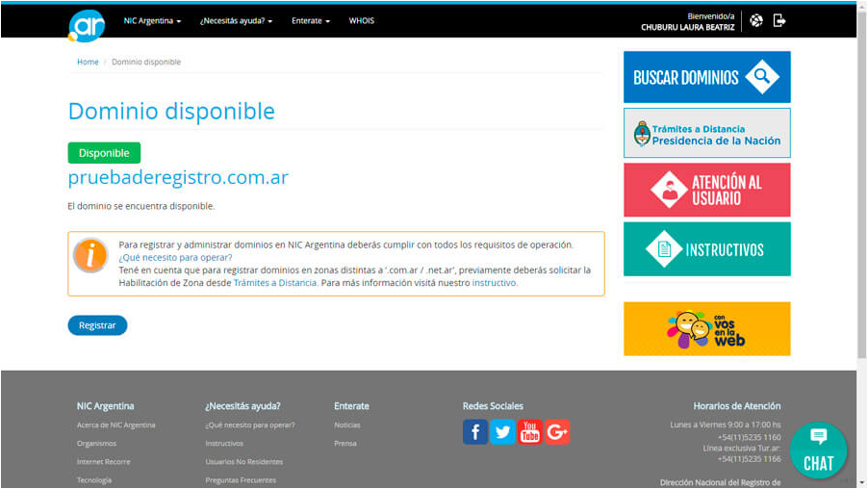

Slide 8
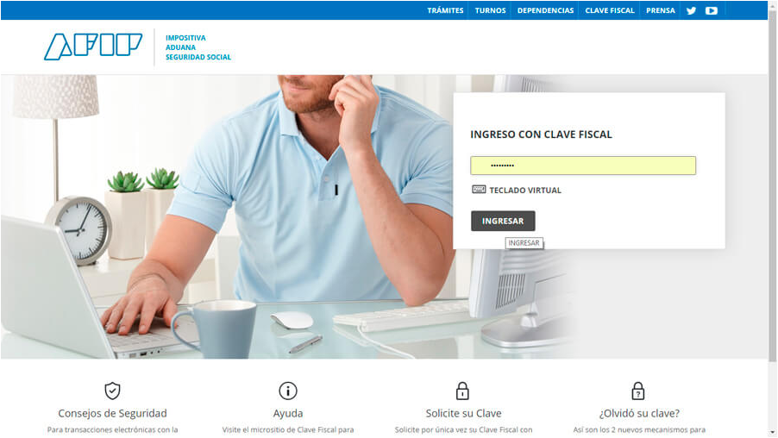

Slide 9
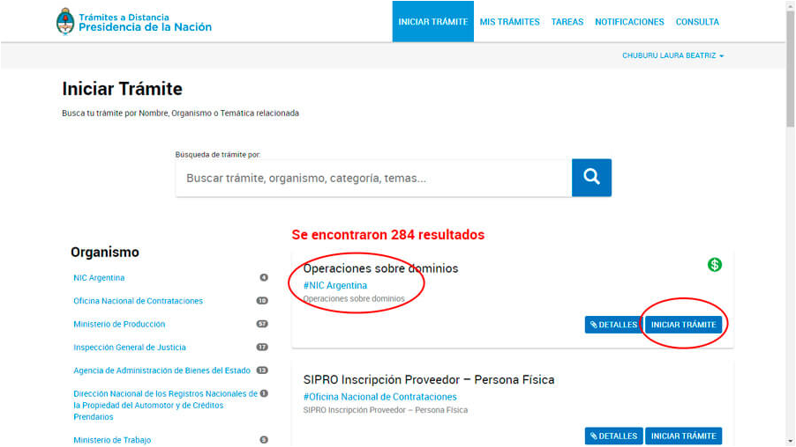

Slide 10
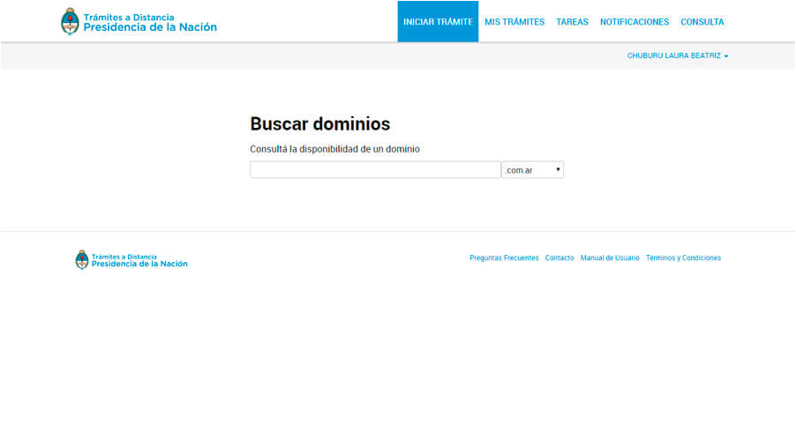

Slide 11
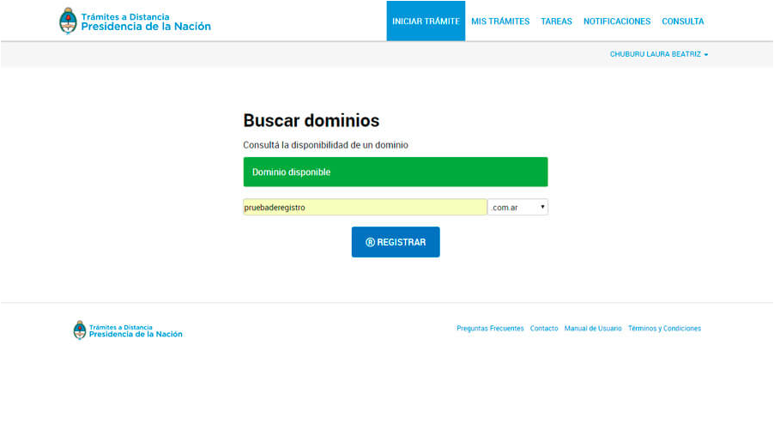

Slide 12
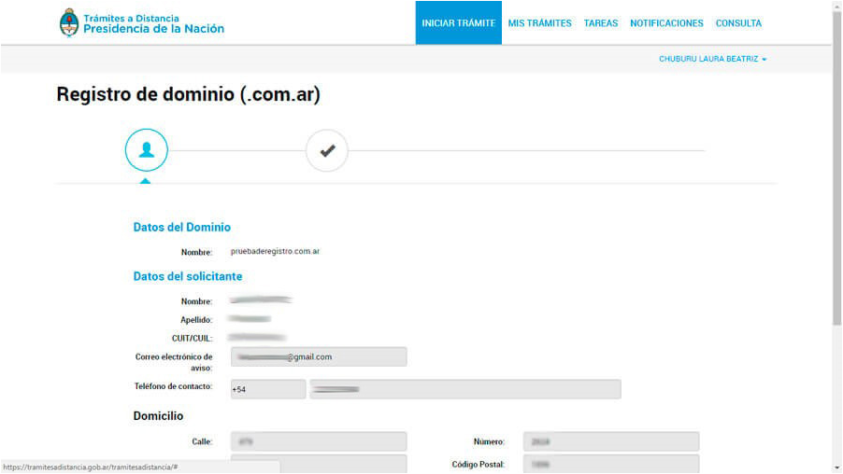

Slide 13
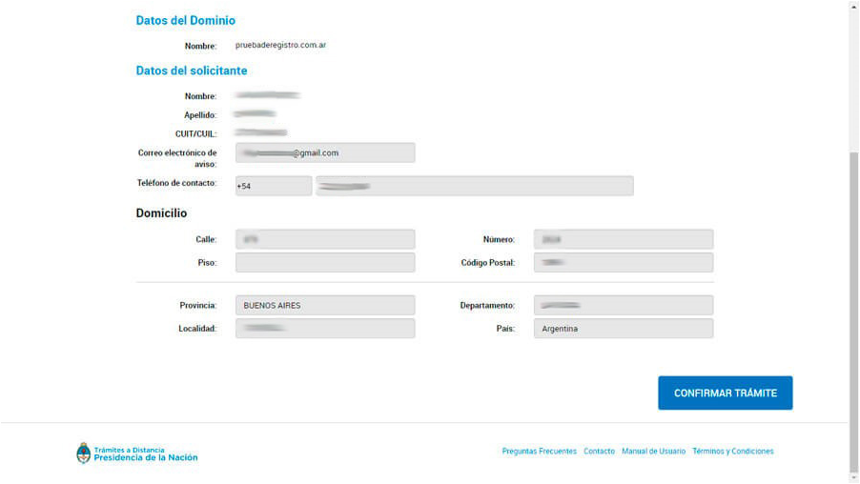

Slide 14
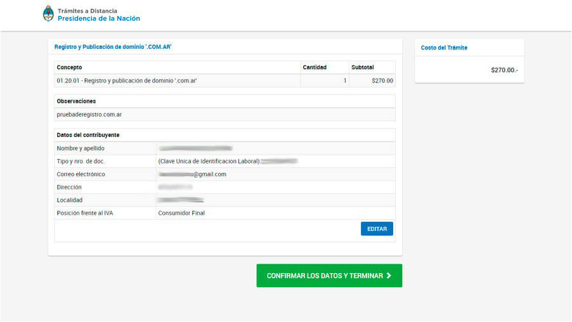

Slide 15
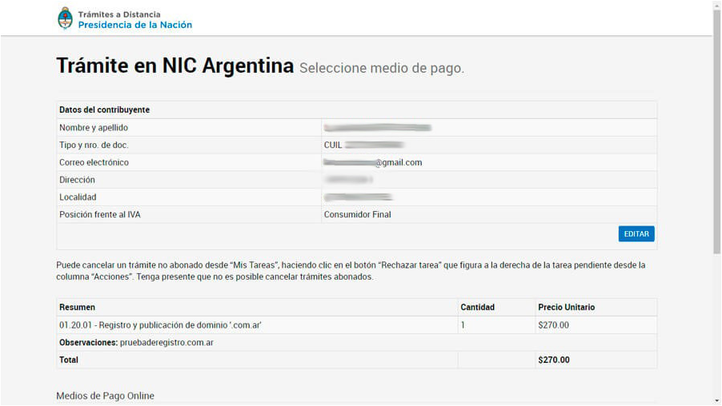

Slide 16
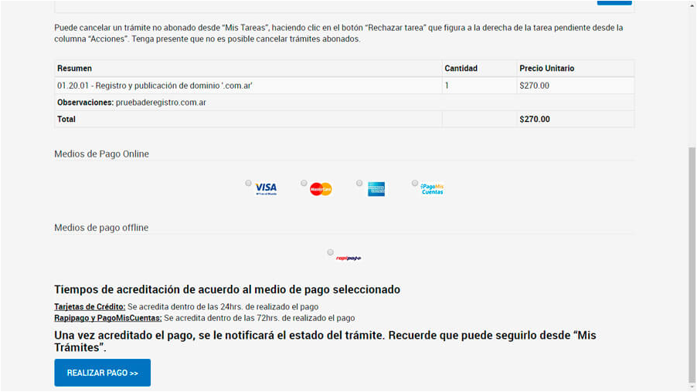

Slide 17
Es importante tener en cuenta que el dominio no se compra, sino que se contrata por el período de un año. Pasados 365 días deberá renovarse.
Tenemos el dominio, pero no tenemos dónde alojar los archivos de nuestro sitio, ahí es donde tenemos que pensar en un hosting.
El orden de contratación es indistinto. Podemos tener dominio sin hosting o viceversa.

Slide 18
Requerimientos sobre dominio
¿Está disponible el dominio en nic.ar?
Si está disponible, se compra teniendo clave fiscal 3, mínimo.
Si NO está disponible, se ingresa en disputa con quien tenga el dominio.
¿Lo compra el cliente o el developer?
Siempre lo paga el cliente, nosotros asesoramos en el tramite.
¿Cómo conectamos nuestra pagina al servidor y tu dominio?
Mediante DNS, es decir Domain Name System, o Sistema de Nombre de Dominio
¿Quién nos otorga esto?
Su servicio de hosting les otorga las DNS, lo envían en el mail de registro.
¿Dónde se delegan las dns?
En nic.ar

Slide 19
2.
HOSTING

Slide 20
Contratar un hosting donde alojar nuestros archivos (y algunas cosas más)
El primer paso es registrarse como usuario en el hosting que hayamos elegido (sin costo).
Contratar el servicio de acuerdo a las prestaciones que ofrecen y que nos sirven. Como regla general (no debe ser tomado estrictamente), para un sitio con tráfico de información estándar como podría ser el de una PyME o un profesional, el servicio que le sigue al más económico es más que suficiente.

Slide 21
Contratar un hosting donde alojar nuestros archivos (y algunas cosas más)
Nos enviarán un mail con información importante.
Usuario y contraseña para conectarnos al servidor
IP / dominio del host donde vamos a subir el sitio
Dominio de prueba (hasta que asignemos el que contratamos en Nic)
2 URLs que son los DNS1 y DNS2 (corresponden al hosting) y que luego delegaremos en NIC

Slide 22
Contratar un hosting donde alojar nuestros archivos (y algunas cosas más)
Algunos hosting recomendados:
Donweb
Wiroos
Hostinger
LatinCloud
InfinityFree (gratuito)
000webhost (gratuito)

Slide 23
Las interfaces entre hostings pueden cambiar, pero las prestaciones generales son más o menos las mismas para todos (creación de mails, bases de datos, subdominios, administrador de archivos, gestión de usuarios, etc.)
Se trabaja en paneles muy visuales que nos ayudarán con las distintas configuraciones. Algunos de los más conocidos son Ferozo y cPanel.

Slide 24
3.
FILEZILLA

Slide 25

¿Qué es Filezilla?
Es un gestor FTP (File Transfer Protocol), o sea un gestor de transferencia de archivos.
Es gratuito y muy fácil de instalar.
https://filezilla-project.org/

Slide 26
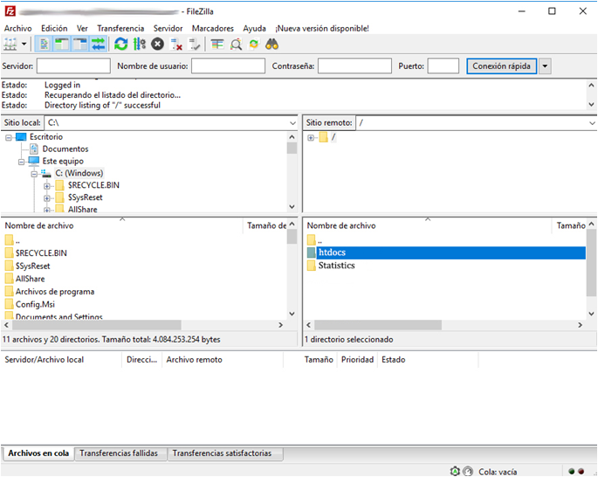
Configurando Filezilla
Con los datos suministrados en el email (también se pueden sacar desde el panel) configuramos Filezilla.
Una vez conectados, arrastramos desde la columna izquierda (nuestra pc) todo el contenido del sitio a la columna derecha (host) dentro de la carpeta que nos indiquen, normalmente htdocs, www, html, public_html.
Una vez subidos los archivos, ya podremos navegar el sitio desde la URL de prueba.

Slide 27
4.
DELEGACIÓN DNS

Slide 28
Delegación DNS
Ya tenemos el dominio y ya tenemos los archivos subidos al hosting. Ahora sólo nos queda relacionar esa URL contratada en NIC con los archivos subidos a través de FTP.
Para eso existe la delegación DNS.
El DNS, o sistema de nombres de dominio, traduce los nombres de dominios aptos para lectura humana (por ejemplo, www.amazon.com) a direcciones IP aptas para lectura por parte de máquinas (por ejemplo, 192.0.2.44)

Slide 29
Delegación DNS
Volvemos a ingresar a nic.ar.
Vamos a elegir la opción delegar a la derecha de nuestro dominio.
Agregamos ambas URL provistas por el servidor.
Para asignar los DNS al dominio debemos acceder al panel de la cuenta que hemos creado en la entidad registrante de dominios, buscar la opción de “Delegación de dominio”, o “DNS” (su nombre puede variar), y asignamos 2 o 3 de los DNS que figuren en el email que nos envió el servidor tras haber contratado el servicio de hosting.
Por lo general una dirección DNS suele ser como en el siguiente ejemplo: ns1.panelboxmanager.com, ns2.panelboxmanager.com, ns3.panelboxmanager.com.

Slide 30
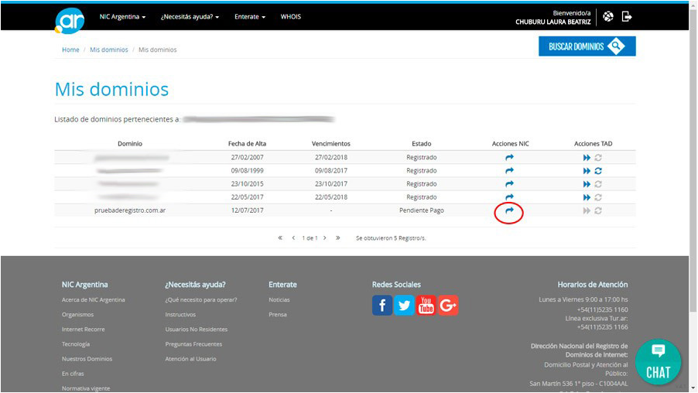
Delegación DNS

Slide 31
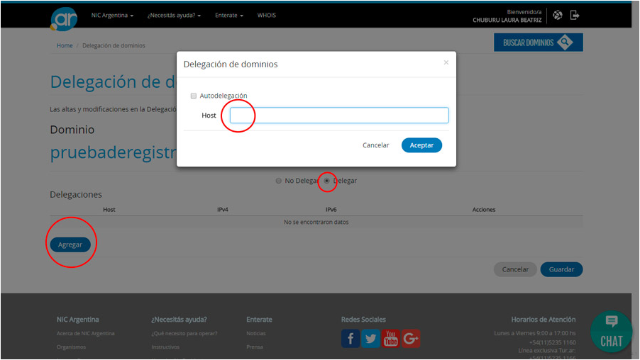
Delegación DNS

